Slide 1
课题：利用法向量求二面角
——普众教育 余虹达

Slide 2

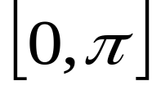



1
复习回顾
1.二面角的定义
从一条直线出发的两个半平面所组成的图形叫做二面角。
2.二面角的范围：
3.如何作二面角的平面角？
定义法：在棱上取一点，在两个半平面内作垂直于棱的两条射线，这两条射线所夹的角就是二面角
B
O
A
l

Slide 3

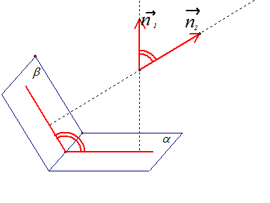
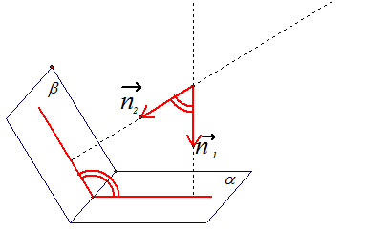
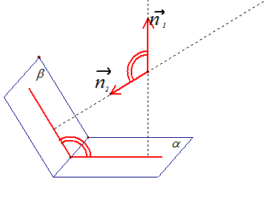
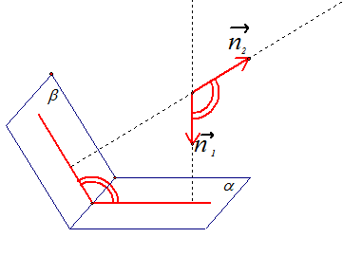
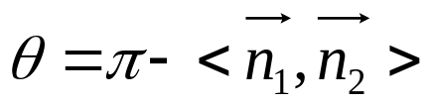
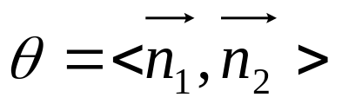
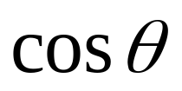

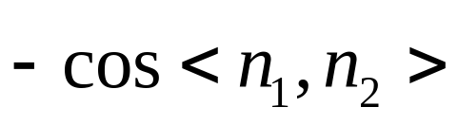
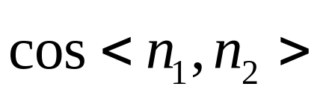
2
探究准备
注意法向量的方向：一进一出，二面角等于法向量夹角；
同进同出，二面角等于法向量夹角的补角

Slide 4
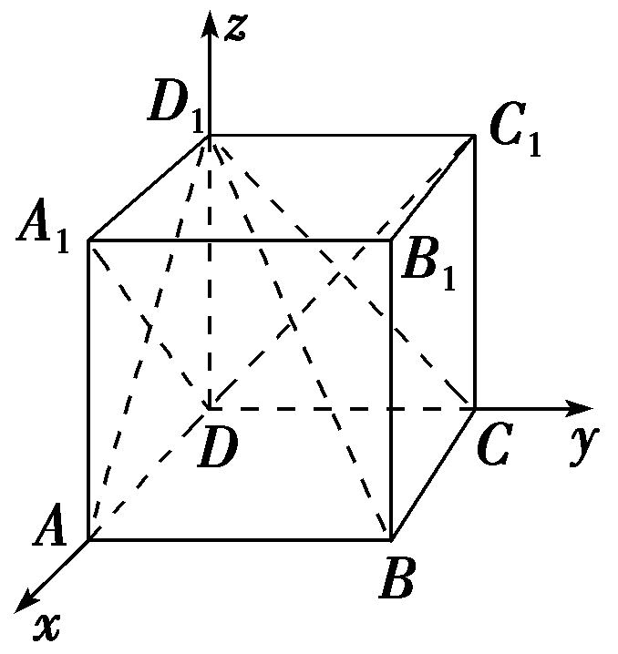
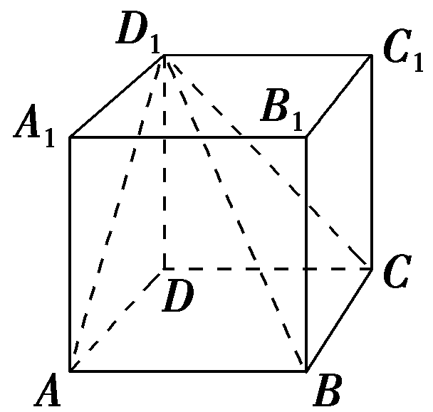
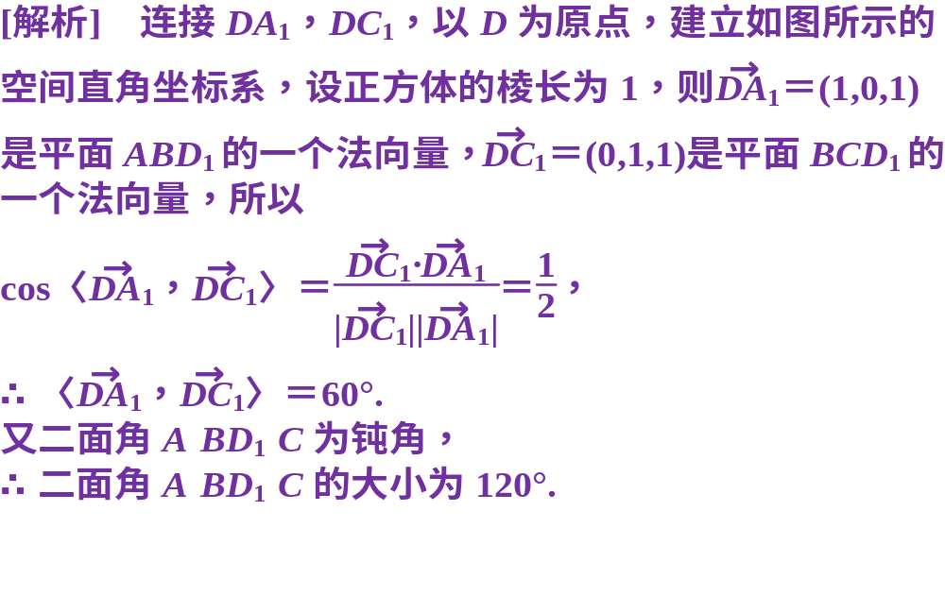
3
课前热身
(2014·衡水高二检测)如图所示，在正方体
ABCD­A₁B₁C₁D₁中，
二面角A­BD₁­C的大小为________．
120°

Slide 5
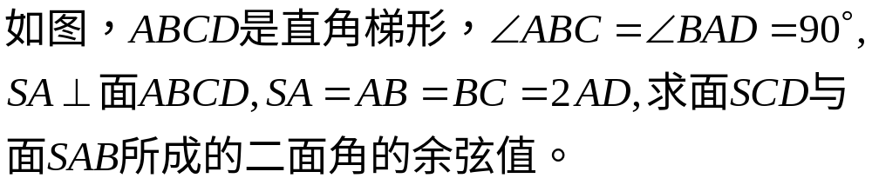






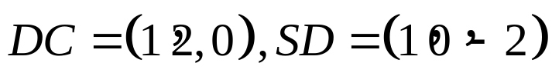







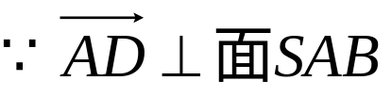
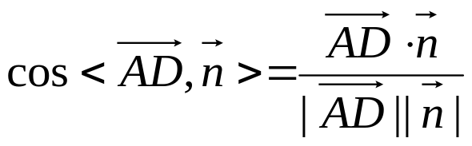
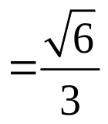

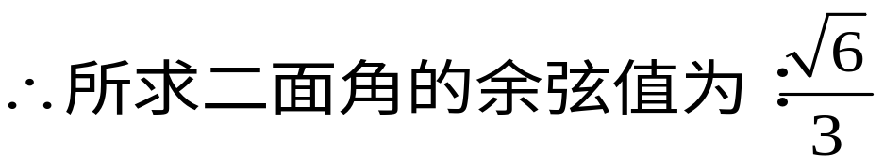
4
探索方法
1.建系
2.找点坐标
3.求法向量坐标
4.求两法向量夹角
二面角的平面角是锐角，
5.定值

Slide 6
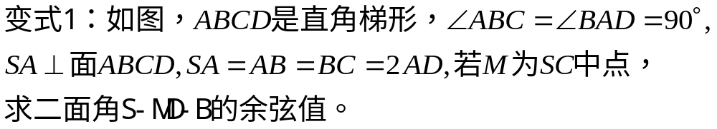

5
实践操作

Slide 7
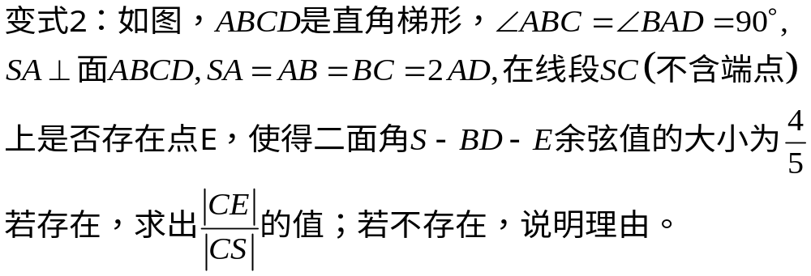
5
实践操作

Slide 8

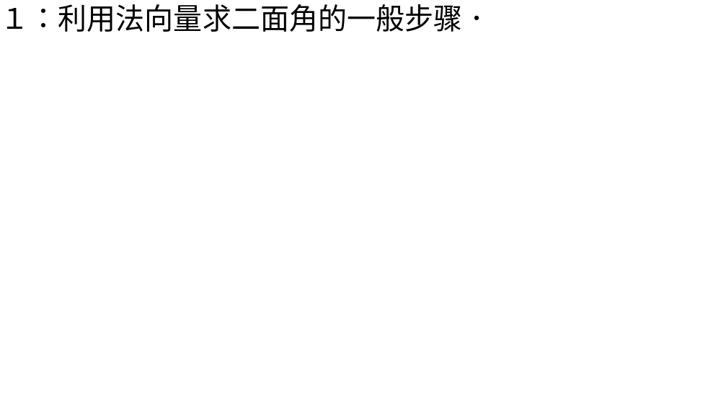
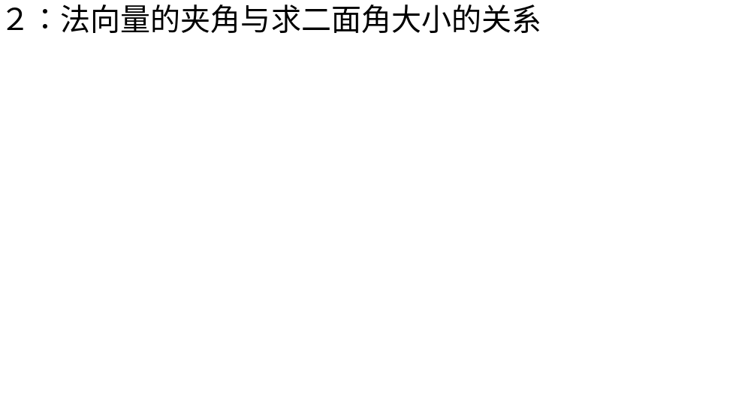
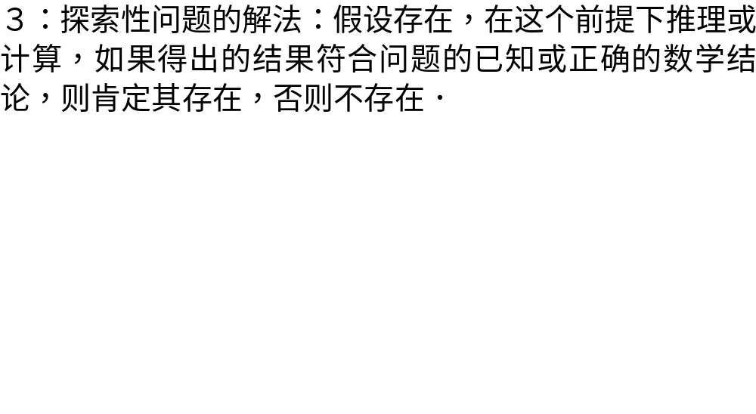
6
归纳总结

Slide 9
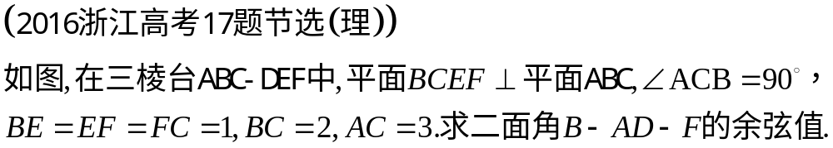
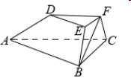
7
链接高考

Slide 10
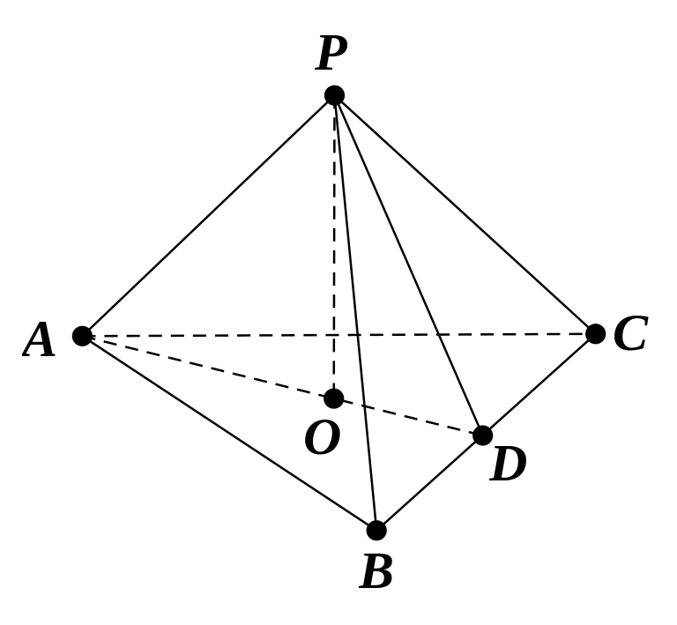
7
课后练习
在三棱锥P-ABC中，AB=AC，D为BC的中点，PO ⊥面ABC，垂足O落在线段AD上，已知BC=8，PO=4，AO=3，OD=2.
在线段AP上是否存在点M，使得二面角A-MC-B为直二面角？若存在，求出AM的长；若不存在，请说明理由。

Slide 11
课堂总结

Slide 12
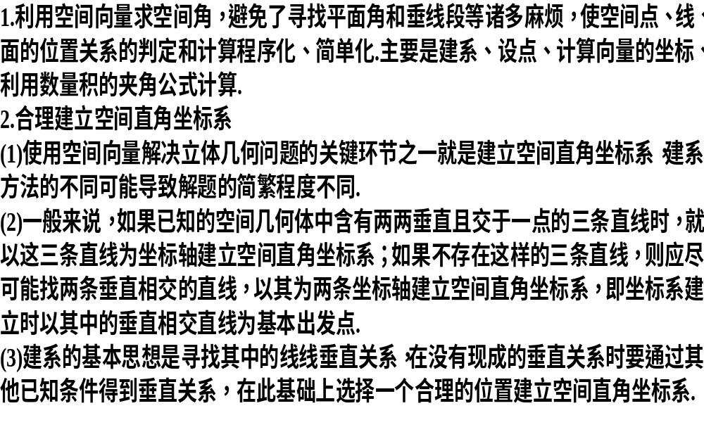
思想方法

Slide 13
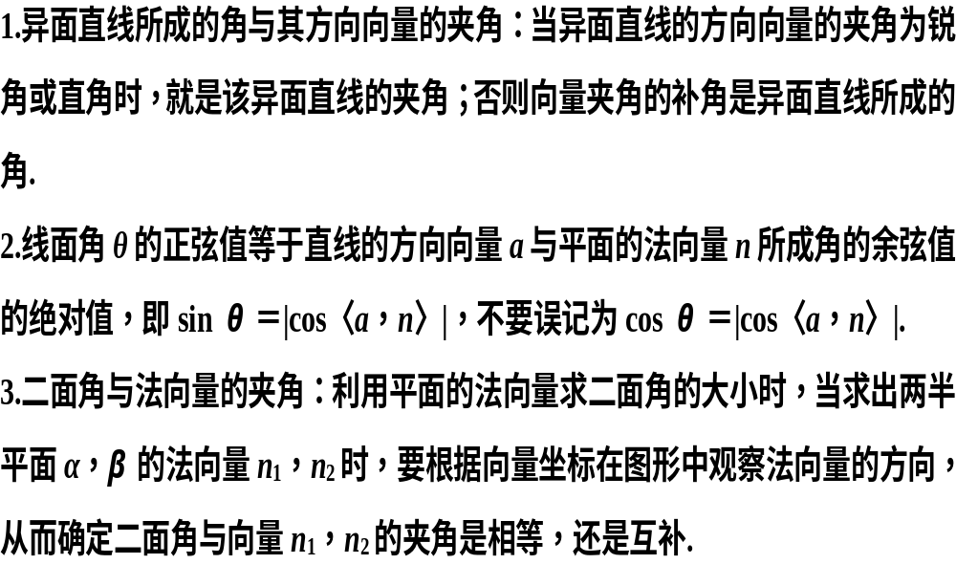
易错防范

Slide 14
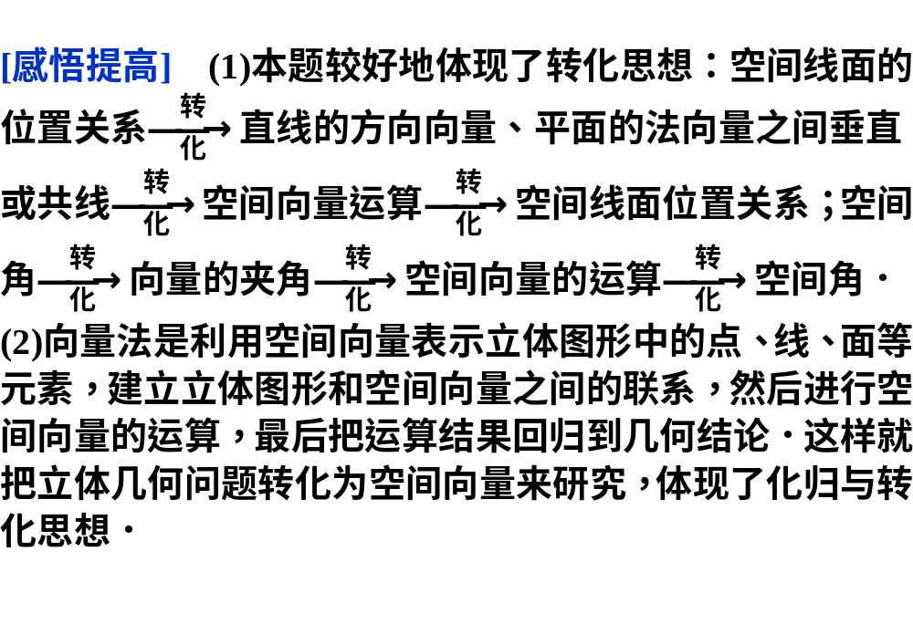

Slide 15
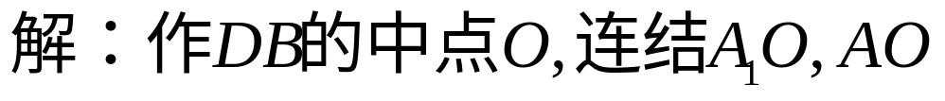
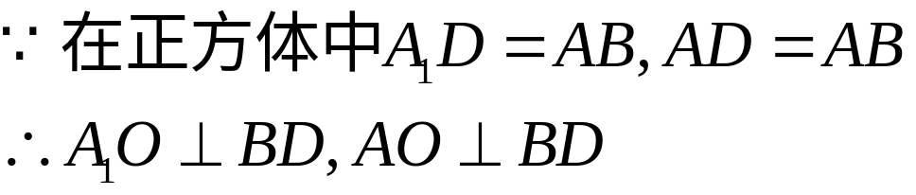
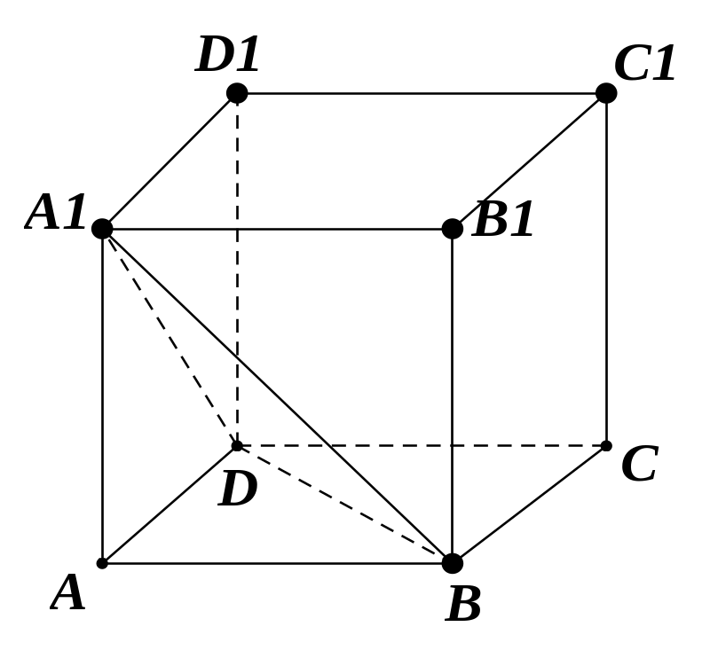
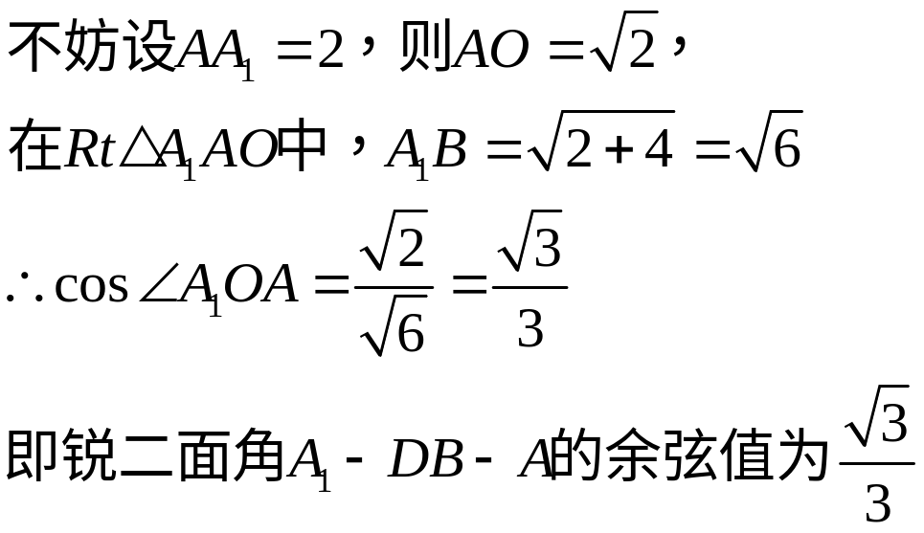
2
课前热身
O

